Slide 1

COMUNIDADES
MODELO

Slide 2
PROPÓSITO
Generar un “antes y un después” de las comunidades y por ende en el Estado, mejorando la calidad de vida de los ciudadanos.

Slide 3
¿CÓMO SE LOGRA?
Formando comités ciudadanos para involucrar a la población en diversas acciones, que van desde la identificación de los problemas y necesidades, hasta la gestión y trabajo para su solución.

Slide 4

PRINCIPALES BENEFICIOS PARA LOS POBLADORES DE LA REGIÓN
Mejoran las condiciones de seguridad.
Se brinda atención médica, apoyo psicológico y asesoría jurídica.
Se construyen canchas para propiciar un acercamiento a la cultura y el deporte.

Slide 5
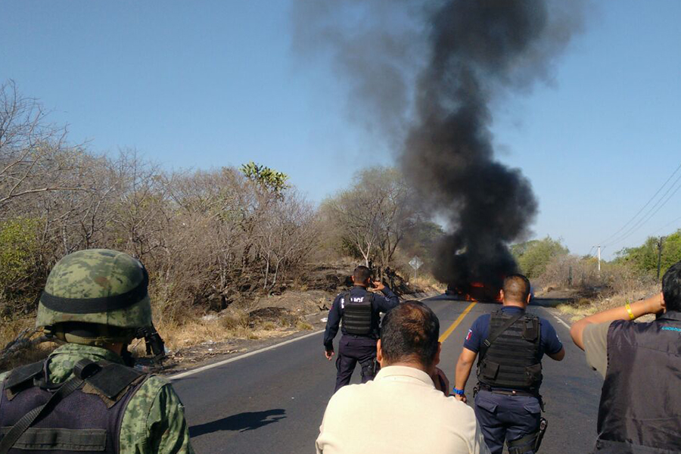
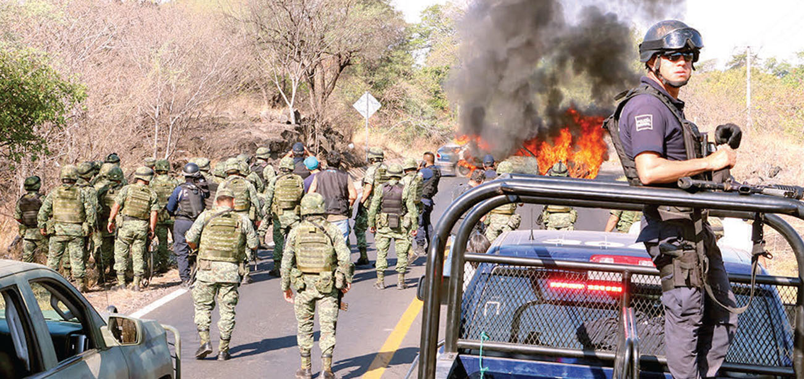

Slide 6
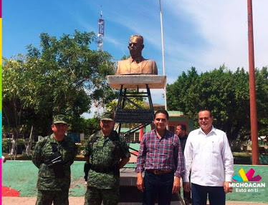

Slide 7
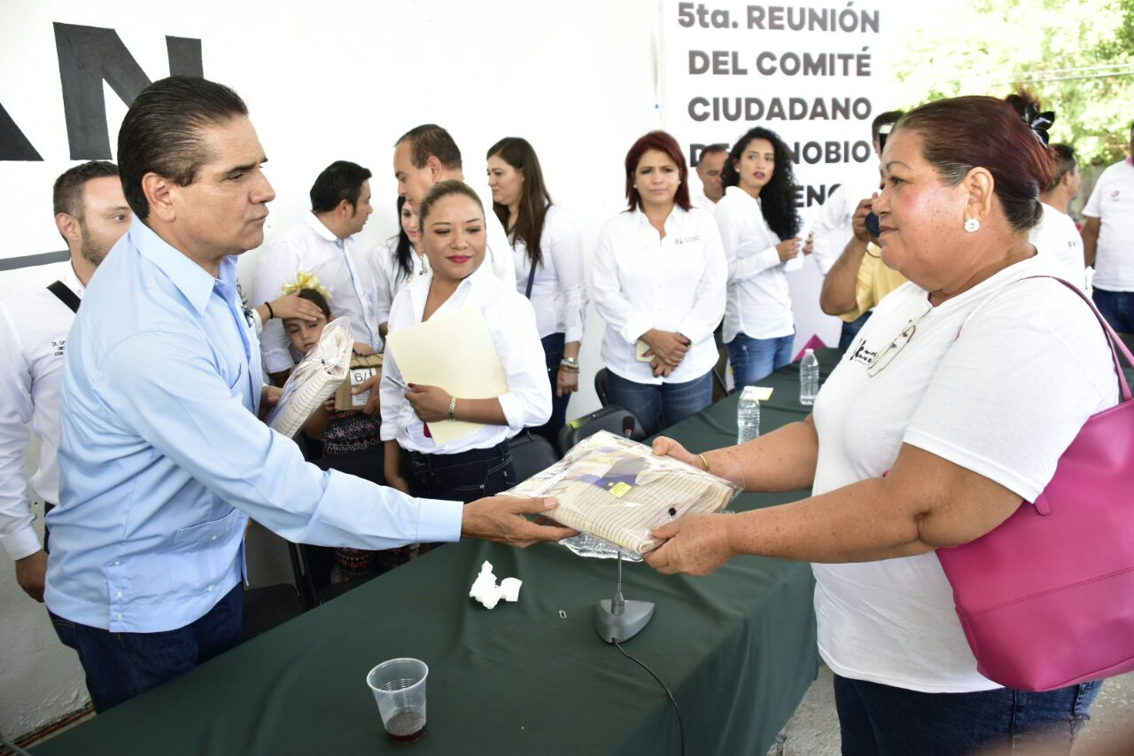

Slide 8
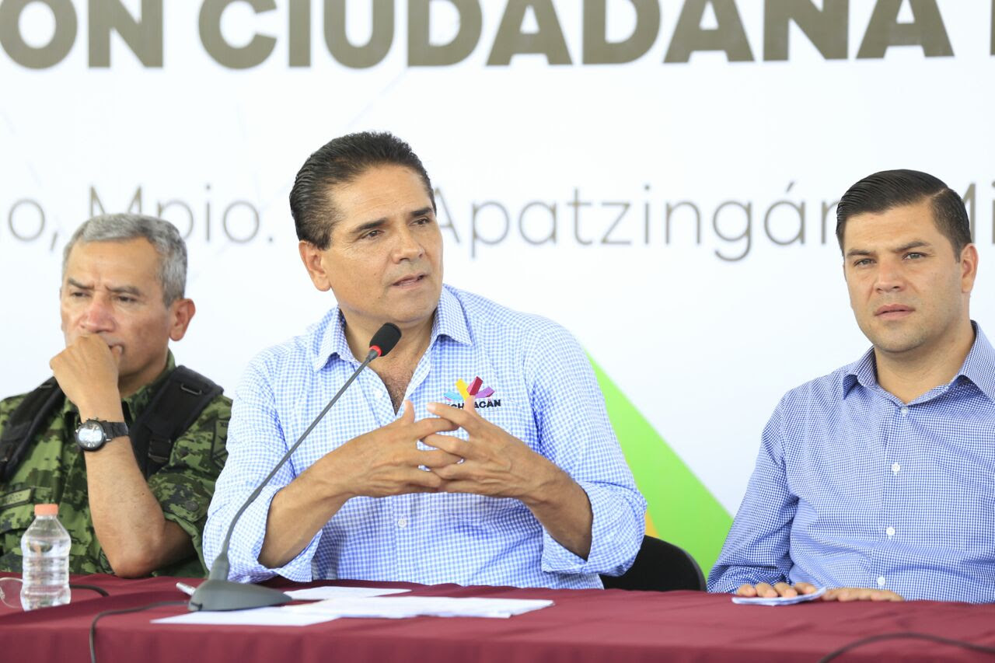

Slide 9
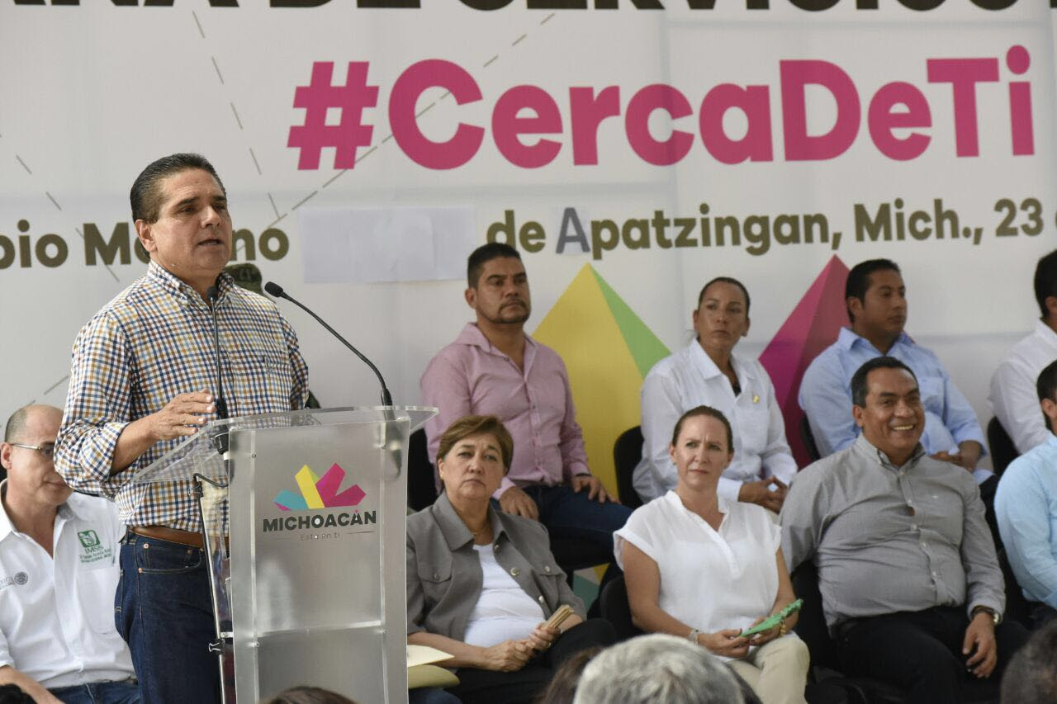

Slide 10
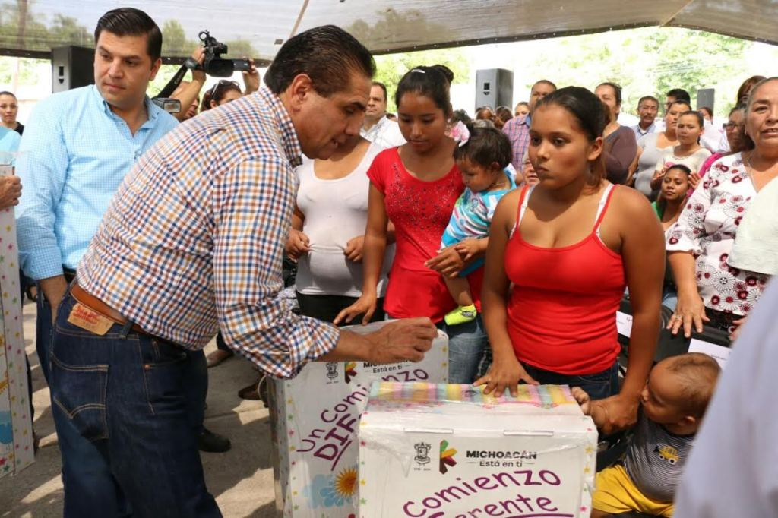

Slide 11
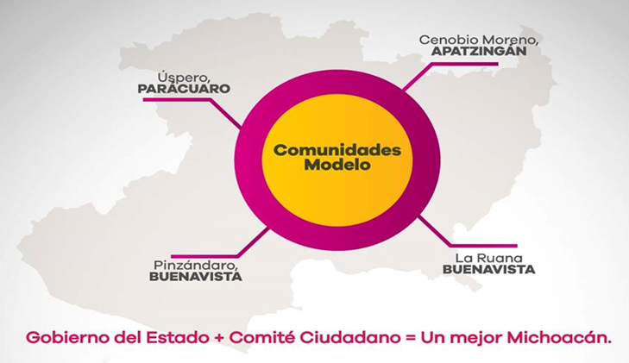

Slide 12
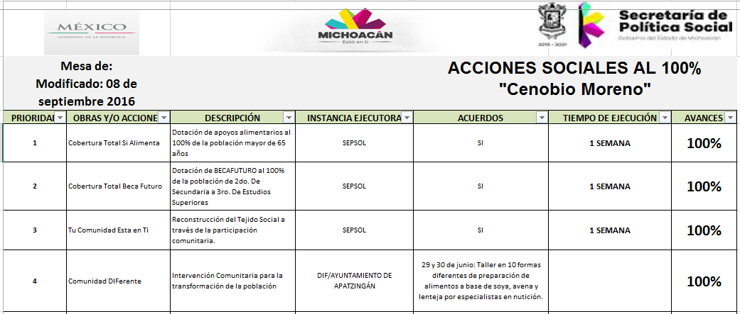
EJEMPLO DE MATRIZ SOCIAL DE COMUNIDAD MODELO

Slide 13
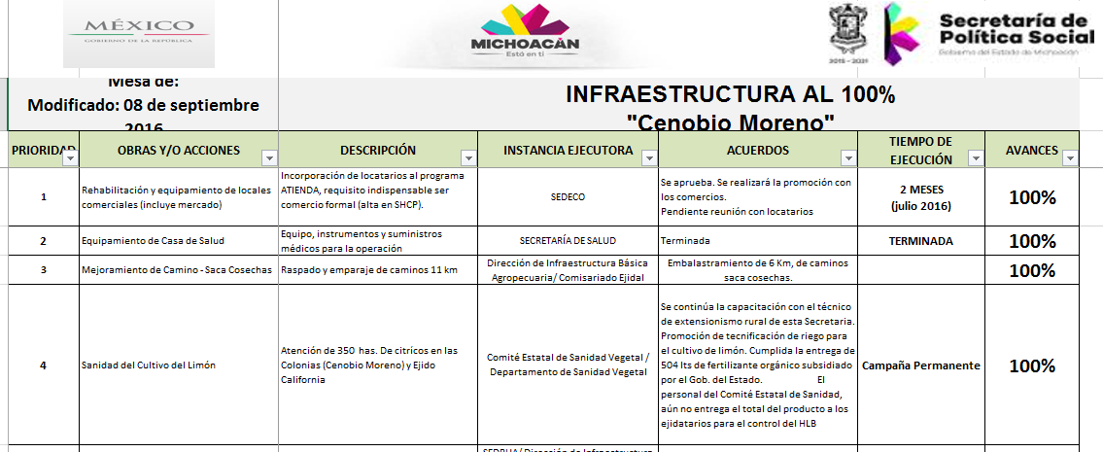
EJEMPLO DE MATRIZ DE INFRAESTRUCTURA DE COMUNIDAD MODELO

Slide 14
¡GRACIAS!

Slide 15

Juan Luis Contreras Calderón
Director de Fortalecimiento comunitario
4432028260
juanluis0075@Hotmail.com

